Slide 1
EEM 491-01
Bitirme Projesi I:
Ultrasonik Uzaklıkölçer
Proje Danışmanı: Prof. Dr. M. Emin AKATA
Hazırlayan: Pınar AKYOL
Kasım-2009

Slide 2
I. Yarıyıl Hedefleri
Proje için gerekli araştırma ve ön tasarımın gerçekleştirilmesi.
Ön tasarımın gerçekleştirilmesi ve işlevsel birimlerin operasyonel anlamda test edilmelerinin sağlanması.
Kullanılacak mikroişlemci ve diğer gereken birimler temin edilerek test devresine katılacaktır.

Slide 3
Projenin Amacı
Ses dalgaları göndererek uzaklığı mikrodenetleyici kullanarak ölçmektir.

Slide 4
Ultrasonik Nedir?
20 kHz -100 kHz mertebesindeki ses dalgalarına ultrasonik denir. Bunun bir diğer anlamı 1 saniyede 20.000 – 100.000 adet titreşimdir.

Slide 5
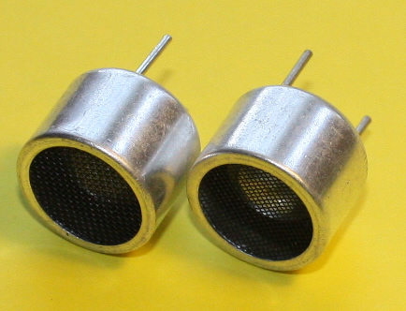
Ultrasonik Sensör

Slide 6
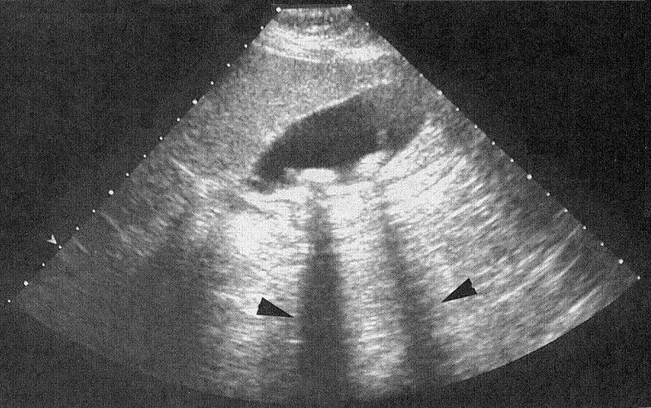
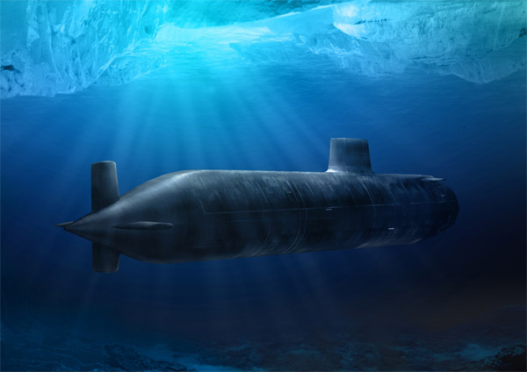
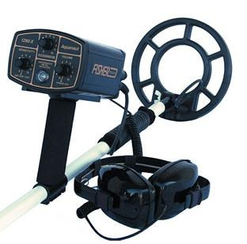
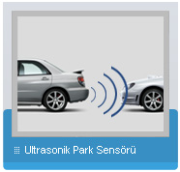
Ultrasoniğin Gelişimi ve Kullanım Alanları

Slide 7
Ultrasoniğin Gelişimi ve Kullanım Alanları
1929 - 1935 yıllarında tıbbi araştırmalarda ve metal algılayıcılarında kullanılmıştır.
2. dünya savaşında denizaltı sonar cihazlarında kullanılmıştır.
1980’ lerden günümüze kadar hızla gelişmeye devam etmiştir.
Notes:
Kırmızı yazılar ezberleyeceklerim yani slaytta yoklar.

Slide 8
Ultrasoniğin Gelişimi ve Kullanım Alanları
Tıp
Ölçme, alan ve mesafe belirleme
İmalat sanayinde son işlem
Sanayide parça temizliği
Metal veya plastik yapıştırma
Anti - bakteriyel etki
Su arıtımı gibi alanlarda kullanılmaktadır.
Notes:
Kırmızı yazılar ezberleyeceklerim yani slaytta yoklar.
Kırmızı yazılar ezberleyeceklerim yani slaytta yoklar.

Slide 9
Devrenin Çalışma Prensibi
Temel prensip sesin yansımasıdır. Gönderilen sinyaller alıcı tarafından alınır. Mikrodenetleyicide matematiksel model kullanılarak uzaklık hesaplanır.

Slide 10
Devrenin Çalışma Prensibi:
SİNYAL ÜRET
VERİCİ DEVRESİ
GÖNDERİLEN SİNYAL
ENGEL
YANSIYAN SİNYALİ AL
YANSIYAN SİNYAL
ALICI DEVRESİ

Slide 11
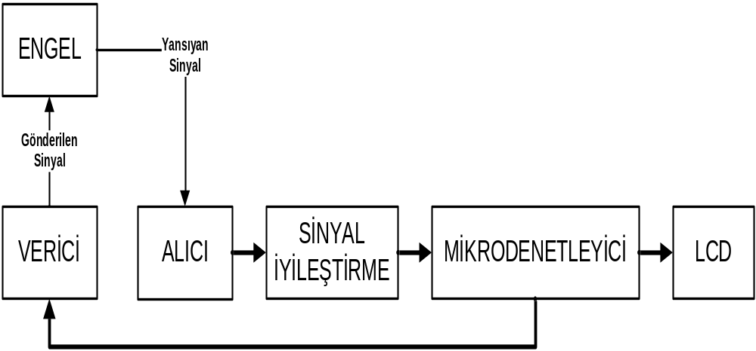
Devrenin Çalışma Mantığı: Blok Şema

Slide 12
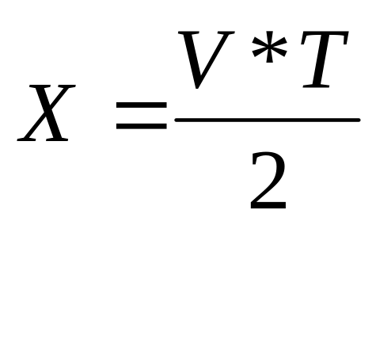
Devrenin Çalışma Mantığı: Matematiksel Model
Formülü ile hesaplanır.
X= Uzaklık (m)
V= Hız (m/sn)
T= Zaman (sn)

Slide 13
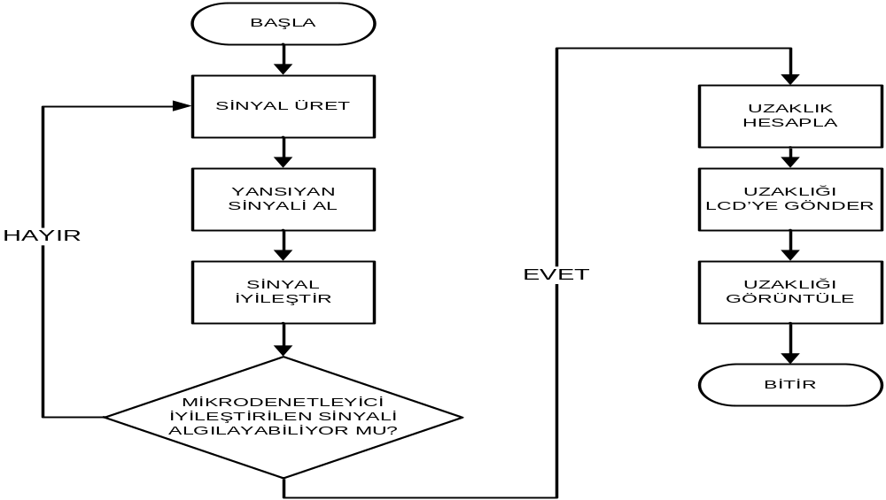
Devrenin Çalışma Mantığı: Akış Şeması

Slide 14
Projede Yapılacak İş ve İşlemler
Ultrasonik dönüştürücülerin ve çalışma prensiplerinin araştırılarak öğrenilmesi.
Gönderilen ve alınan sinyaller aracılığıyla uzaklık ölçümü için bir matematiksel modelin kurgulanması, ölçüm ve duyarlılık limitlerinin nasıl saptandığının ve ölçüldüğünün belirlenmesi.
Temel tasarımın ve işlevsel birimlerin test edilebilmesi için bir ön tasarım yapılarak bir test devresinin oluşturulması.
Devrenin denetimi ve hesaplamalar için bir mikroişlemci yapısının kullanılması.
Bir gösterim (display) ve gerekli anahtar yapıları ile birlikte, devrenin bir bütün olarak, çalışır durumda tamamlanması.

Slide 15
KAYNAKÇA
Ultrasonik uzaklık sensörü yapımı, Bilim ve Teknik Dergisi, Aralık 2005, sf.88
Mobil robotlar için PID pozisyon kontrollü ultrasonik mesafe ölçüm sistemin tasarımı ve gerçekleştirilmesi, http://www.emo.org.tr/ekler/00103a4d112ae28_ek.pdf
Ultrasonic Range Meter, Microcontroller Project, Haziran 2008, http://www.laros-edu.net

Slide 16
Murugavel Raju, 2001, Ultrasonic Distance Measurement With the MSP430, Texas Instruments, Application Report.
Hedefleri Tanıyan ve İzleyen Düşük Maliyetli Sensör Sistemli, Mobil Robot, Mustafa Yağımlı, 2008.

Slide 17
Dinlediğiniz için Teşekkürler

